Slide 1
Η ανάσταση της κόρης του Ιαείρου: Ο Χριστός χαρίζει ξανά το δώρο της ζωής
Επιμέλεια: Κατσουλάκου Στέλλα
Π.Γ.Ε.Σ.Σ.
Σχολικό Έτος: 2015-16
Τμήμα: Β2

Slide 2
Ποια πρόσωπα βρίσκονταν τη στιγμή που ο Ιησούς έδινε και πάλι τη ζωή στην κόρη του Ιαείρου; Για ποιον λόγο νομίζετε ότι ο Ιησούς έδωσε αυστηρή εντολή να μη μαθευτεί το γεγονός αυτό;
Επεξεργασία 4, σελίδα 97

Slide 3
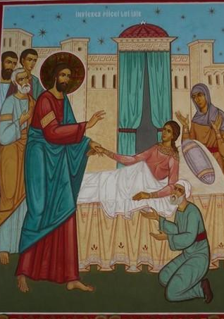
Απάντηση
Τη στιγμή που ο Ιησούς έδινε πάλι την ζωή στην κόρη του Ιαείρου ήταν παρόντες:
Οι γονείς του παιδιού
Τρεις από τους μαθητές του Ιησού: Πέτρος, Ιάκωβος και Ιωάννης

Slide 4
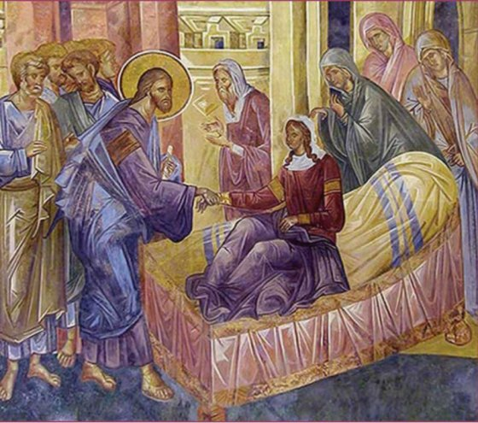
Απάντηση
Οι λιγοστοί παρόντες δηλώνουν ότι ο Ιησούς δεν έκανε τα θαύματα για να αναγκάσει τους ανθρώπους να πιστέψουν λόγω αυτών.
Δεν έκανε θαύματα για να επιβληθεί ή για να εντυπωσιάσε.
Αυτό δείχνει ότι σέβεται την ανθρώπινη ελευθερία.

Slide 5
Απάντηση
Άποφεύγει να μαθευτεί το γεγονός δίοτι:
Σέβεται την ανθρώπινη ελευθερία
Δεν θέλει να θεωρηθεί θαυματοποιός, καθώς αν γινόταν αυτό τα σημεία του δεν θα θεωρούνταν ως σημάδια της Βασιλείας του Θεού και ως πράξεις που φανερώνουν την χάρη, την αγάπη και την ευσπλαχνία του Θεού προς τους ανθρώπους.

Slide 6
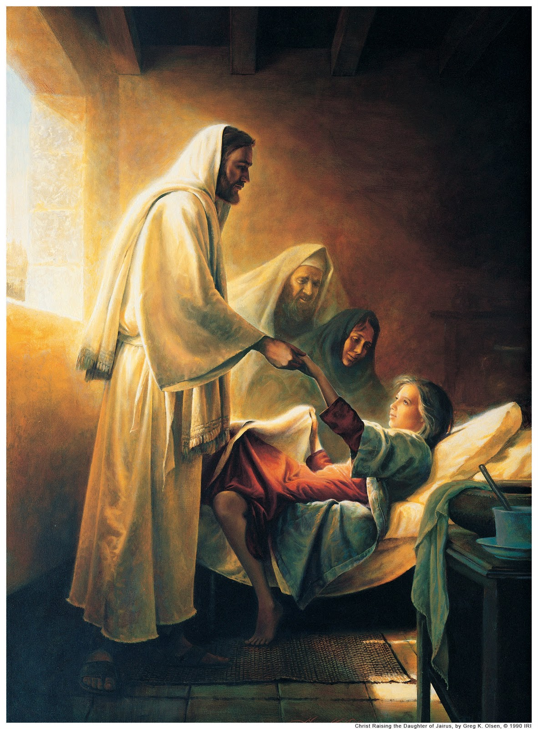

Slide 7
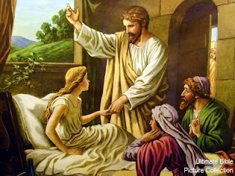

Slide 8
Τέλος!

